Slide 1
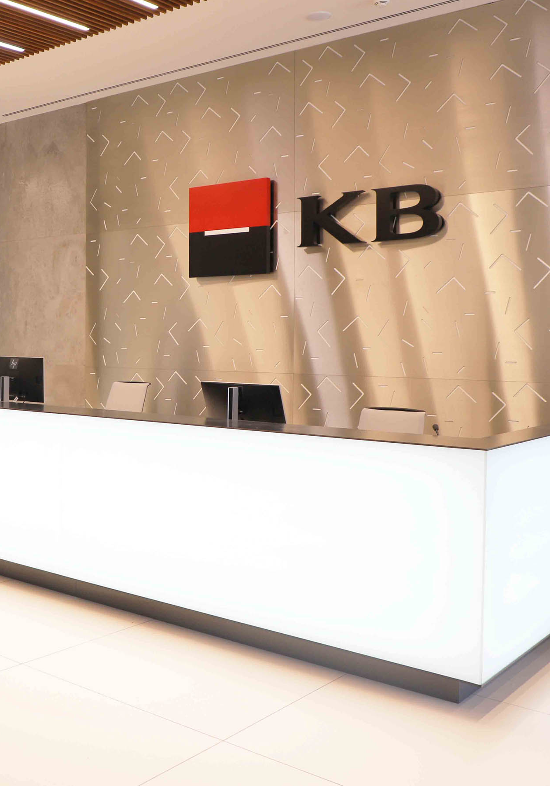
Kb penzijní společnost

Slide 2
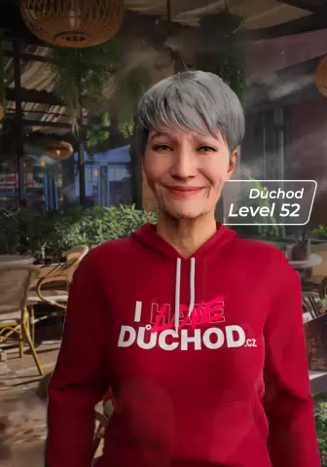
I love důchod
https://youtu.be/AN9S3kkS2U0

Slide 3
Proč spořit na penzi ?
Proč spořit na penzi ?
  Státem vyplácený důchod v budoucnosti nebude stačit pro pokrytí základních životních potřeb
Proč nám odvody na sociální pojištění nezaručí dostatečný důchod?
  Státní systém důchodového zabezpečení v ČR funguje metodou průběžného financování. To znamená, že dnešní pracující odvádějí část svého výdělku formou sociálního pojištění do státního rozpočtu a vybraná suma je ihned rozdělena mezi současné penzisty. Tento systém skrývá dvě zásadní úskalí:
  Počet pracujících neroste a vzhledem k nízké porodnosti se nebude výrazněji zvyšovat. Nižší počet pracujících tak musí zajistit finanční prostředky většímu počtu důchodců. Logickým řešením je sice posouvání věkové hranice pro odchod do důchodu a zvyšování odvodů do státního rozpočtu, ale oba tyto kroky mají své limity.
  Vlivem změny životního stylu, aktivnějším přístupem k životu a také rozvojem zdravotní péče se dožíváme vyššího věku než v minulosti. Naše populace stárne a ze státního rozpočtu musí být vyplácen vyšší objem prostředků na důchody většímu počtu penzistů.

Slide 4
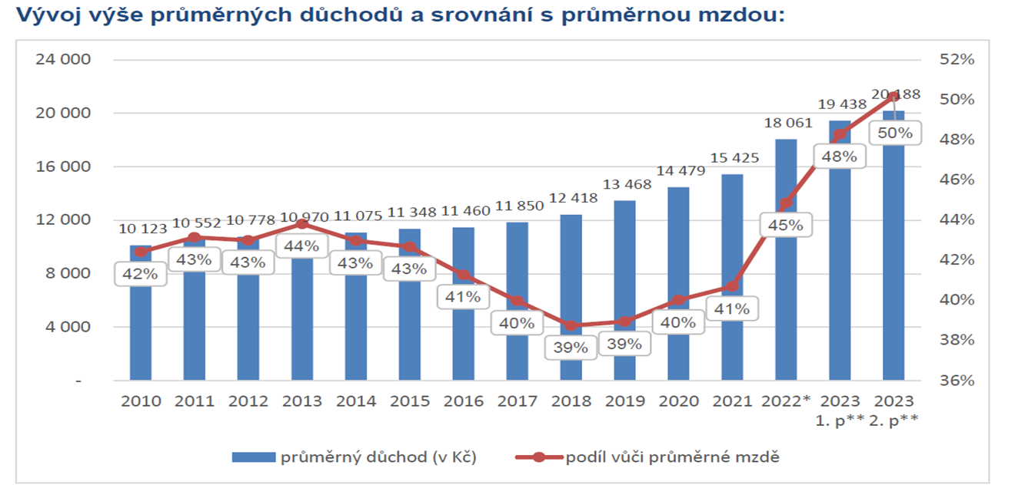
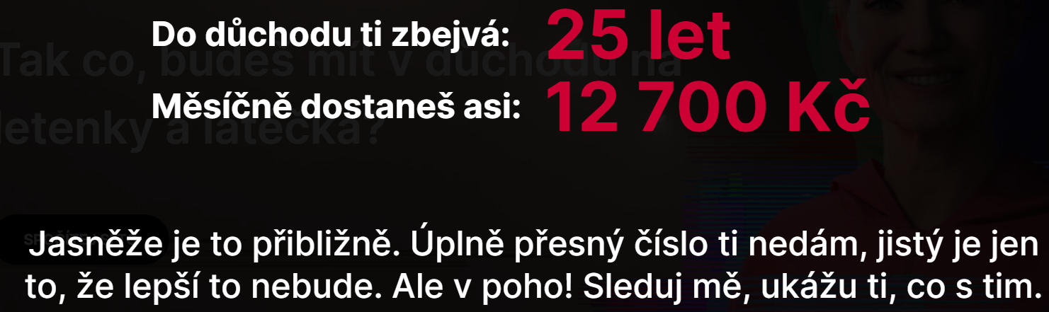
Proč spořit na penzi ?
https://www.iloveduchod.cz/
Notes:
Státem vyplácený důchod v budoucnosti nebude stačit pro pokrytí základních životních potřeb
Proč nám odvody na sociální pojištění nezaručí dostatečný důchod?
Státní systém důchodového zabezpečení v ČR funguje metodou průběžného financování. To znamená, že dnešní pracující odvádějí část svého výdělku formou sociálního pojištění do státního rozpočtu a vybraná suma je ihned rozdělena mezi současné penzisty. Tento systém skrývá dvě zásadní úskalí:
Počet pracujících neroste a vzhledem k nízké porodnosti se nebude výrazněji zvyšovat. Nižší počet pracujících tak musí zajistit finanční prostředky většímu počtu důchodců. Logickým řešením je sice posouvání věkové hranice pro odchod do důchodu a zvyšování odvodů do státního rozpočtu, ale oba tyto kroky mají své limity.
Vlivem změny životního stylu, aktivnějším přístupem k životu a také rozvojem zdravotní péče se dožíváme vyššího věku než v minulosti. Naše populace stárne a ze státního rozpočtu musí být vyplácen vyšší objem prostředků na důchody většímu počtu penzistů.
Minimální důstojná mzda ?

Slide 5
Penzijní systém v české republice
I.
III.
STÁTNÍ SYSTÉM DŮCHODOVÉHO ZABEZPEČENÍ
SOUKROMÝ SYSTÉM SPOŘENÍ NA DŮCHOD
6,5%
TRANSFORMOVANÝ FOND
=
PENZIJNÍ PŘIPOJIŠTĚNÍ
Životní pojištění
21,5%
DOPLŇKOVÉ PENZIJNÍ SPOŘENÍ
=
ÚČASTNICKÉ FONDY
DIP
28%
Notes:
I. Zaměstnanci i zaměstnavatelé platí povinné odvody na důchodové pojištění do společného státního důchodového účtu v celkové výši 28 % hrubé mzdy (6,5% odvod zaměstnance + 21,5% odvod zaměstnavatele).
založen na principu solidarity a průběžné metodě financování
jedná se o státní důchodový účet
správcem je ČSSZ, OSSZ
Před zavedením penzijních systémů museli lidé ve stáří spoléhat na své úspory nebo na pomoc svých potomků. S rostoucí roli států a zároveň s prodlužováním průměrné délky života získali jistoty v podobě průběžných systémů, kdy pracující generace transferuje část produkce těm, co už nemohou pracovat. Roku 1889 zavedl německý kancléř Otto von Bismarck důchodový systém sociálního pojištění (dnes známý průběžný systém). Starobní důchod se ale ve většině zemí začal zavádět až počátkem 20. století, a to pro státní zaměstnance (tzv. výslužné).
Do roku 1945[editovat | editovat zdroj]
Rakousko–Uherský penzijní systém zajišťoval i vdovský a sirotčí důchod, státní zaměstnanci a učitelé platili do penzijního systému 3% svého základního platu.^{[1]} Např. penzijní systém pro poštovní úředníky byl v Rakousko–Uhersku zaveden zákonem z roku 1903.^{[2]} Prvorepublikové Československo převzalo rakousko–uherský sociální systém, v roce 1924 uzákonilo (s platností od roku 1926) starobní a invalidní pojištění dělnictva.^{[3]} Věk odchodu do důchodu byl stanoven na 65 let, přestože byla střední délka života menší.

Slide 6
Dlouhodobý investiční produkt

Slide 7
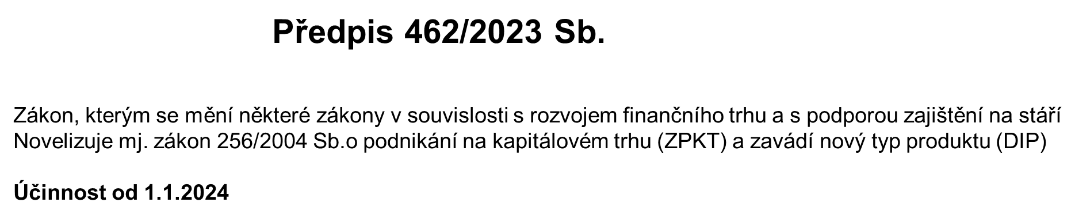
Dlouhodobý investiční produkt
DIP není produkt, ale daňový režim, ve kterém můžete uzavřít novou investiční smlouvu, nebo do něj převést smlouvu, kterou již máte
Na investice vložené do této investiční smlouvy můžete čerpat daňové úlevy až do výše 48 000 kč ročně v součtu (žp, penzijní spoření)
Na dip vám může přispívat zaměstnavatel
50 000 ročně od jednoho zaměstnavatele v součtu (žp, penzijní spoření)

Slide 8
Dlouhodobý investiční produkt
Smlouva musí být uzavřena minimálně na 10 let
Výběr je možný nejdříve 5 let před dosažením důchodové věku (60let)
Pokud dip ukončíte před 60.rokem je nutné dodanit to, co jste si z daní odečetli ,včetně příspěvků zaměstnavatele
Může vzniknout též povinnost zdanění výnosů, které se řídí stejnými pravidly, jako investování do akcií a běžných fondů
Některé fondy vám také mohou účtovat výstupní poplatky

Slide 9
Dip - vyplatí se ?
Pokud platíte nízké nebo žádné daně z příjmů a ani vám nebude přispívat zaměstnavatel, dip pro vás pravděpodobně nebude vhodný
Dále se nevyplatí do dip posílat více než 48 000 kč ročně
Na rozdíl od doplňkového penzijního spoření nejsou poplatky v dip regulované.
Vysoké vstupní a průběžné poplatky budou mít negativní vliv na výnos vaší investice
Pozor na předplácení poplatků !!!
Dip nemá státní příspěvky

Slide 10
Penzijní připojištění – doplňkové penzijní spoření

Slide 11
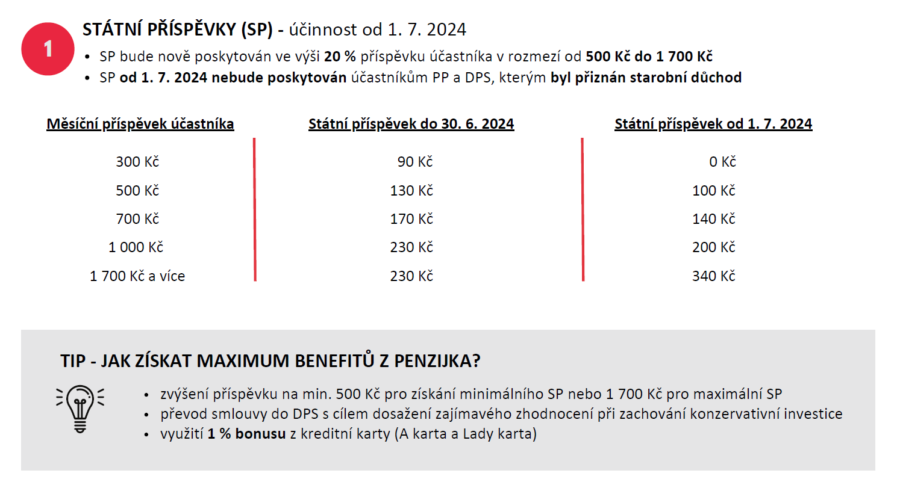
Společné parametry
PŘÍSPĚVKY
ÚČASTNÍKA
STÁTNÍ
ZAMĚSTNAVATELE

Slide 12
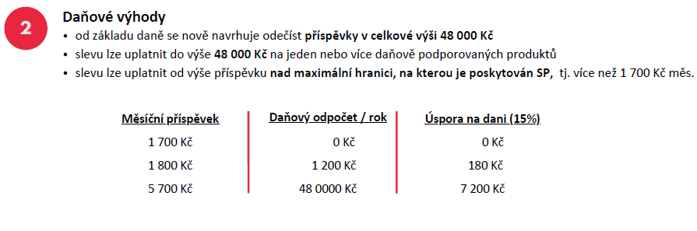
Společné parametry
DAŇOVÉ VÝHODY
PRO
ÚČASTNÍKA
48.000 Kč
ZAMĚSTNAVATELE
50.000 Kč

Slide 13
Transformované fondy (PP)
Transformovaný fond KB PS – dále jen „TF“ vznikl 1.1.2013 vyčleněním majetku účastníků penzijního připojištění u PF KB do zákonem definovaného samostatného fondu, který je majetkem účastníků, nikoliv penzijní společnosti
penzijní připojištění se řídí zákonem č. 42/1994 Sb., tj. Zákon o penzijním připojištění se státním příspěvkem
TF není samostatnou právnickou osobou
TF v KB PS se řídí současnými penzijními plány 1, 3 a 4, které jsou upraveny podle zákona o DPS a zachovávají i nadále současné podmínky penzijního připojištění.
nelze mít více aktivních smluv TF a zároveň ani DPS
poplatky jsou zákonem „zastropované“: za obhospodaření 0,8 %*, za zhodnocení 10 %

Slide 14
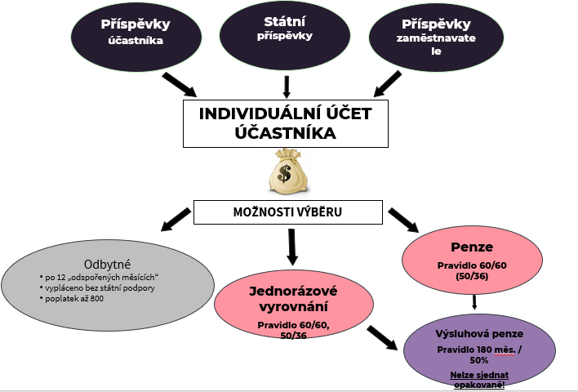
Transformované fondy (PP)
Notes:
Penzijní připojištění:
- Vždy sjednat pozůstalostní penzi a uvést oprávněnou osobu (řádně identifikovanou RČ/datum narození).
V rámci změny smlouvy kontrolovat, zda je sjednána pozůstalostní penze a uvedena a řádně identifikována oprávněná osoba pro tuto penzi. V kladném případě kontrolovat, zda je tato osoba pro účastníka stále aktuální
U Penzijního připojištění je sjednání pozůstalostní penze a uvedení oprávněné osoby důležité, protože jedině takto je možno v rámci pozůstalostní penze vyplatit i státní příspěvky. Výplata zákonným dědicům státní příspěvky nikdy neobsahuje.

Slide 15
Penzijní plány
 | Podmínky
 |  | Penz. plán č.1 | Penz. plán č.3 | Penz. plán č.4
Penze | Starobní | 36 měs./50 let | 60 měs./60 let nebo nárok na starobní důchod | 60 měs./60 let
 | Výsluhová | 180 měs. | 180 měs. | 180 měs.
 | Invalidní | 36 měs. částečná invalidita (invalidita1. a 2. stupně) | 36 měs. plná invalidita (invalidita 3. stupně) | 36 měs. invalidita 3. stupně
 | Pozůstalostní | 36 měs. | 36 měs. | 36 měs.
Výplata penzí |  | doživotní, dočasné | doživotní | doživotní
Účastník s trvalým pobytem |  | ČR | ČR | ČR nebo cizinec s bydlištěm v EU; platí soc. nebo zdrav. pojištění v ČR
Platnost pro smlouvy sjednané v tomto období |  | od 1.12.1994 do 30.4.2000 | od 1.5.2000 do 31.8.2004 | od 1.9.2004 do 30.11.2012

Slide 16
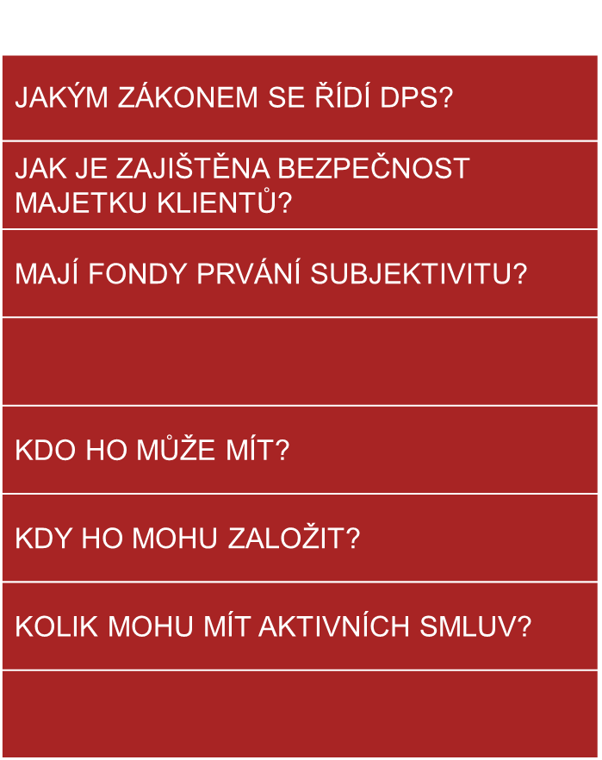
Doplňkové penzijní spoření
- Zákon o DPS 427/2011 Sb.
- Oddělením majetku klientů od majetku PS
- Nemají, PS má pouze PS
- Kdokoliv, každý, všichni…
- Jakmile mám rodný list
- Mohu mít pouze 1 aktivní smlouvu

Slide 17
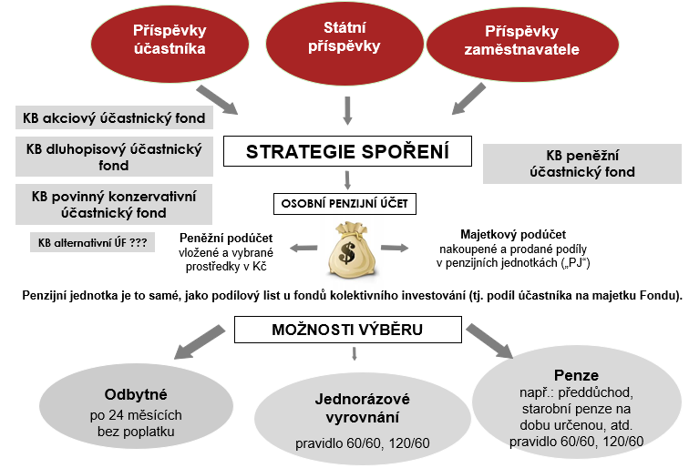
Princip fungování dps
Notes:
Doplňkové penzijní spoření:
- Určenou osobu uvádět jen v případě, pokud účastník nechce, aby prostředky získal zákonný dědic.
- Při jednání s účastníkem, který má uvedenu určenou osobou zkontrolovat, zda si je vědom daňového znevýhodnění určené osoby oproti dědici a přesto trvá na ponechání určené osoby ve smlouvě.
- V případě, že je uvedena určená osoba, musí být řádně identifikována.
U Doplňkového penzijního spoření pozůstalostní penze neexistuje a při úmrtí účastníka je dědici nebo určené osobě vyplacena stejná dávka, na kterou by měl v dané době nárok účastník (odbytné nebo jednorázové vyrovnání). Rozdíl je však v tom, že dědic, na rozdíl od určené osoby, nedaní příspěvky od zaměstnavatele ani výnosy. Tato daňová výhoda pro dědice platí i v případě, že zemřelý účastník byl příjemcem penze na určenou dobu.

Slide 18
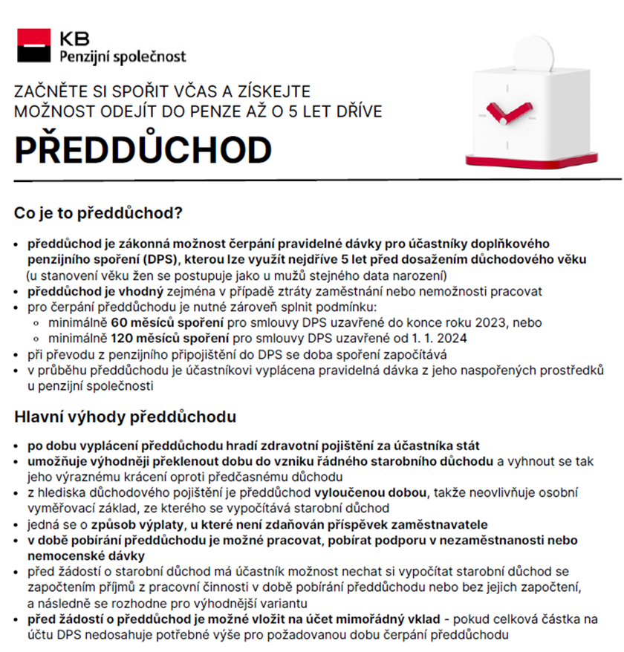
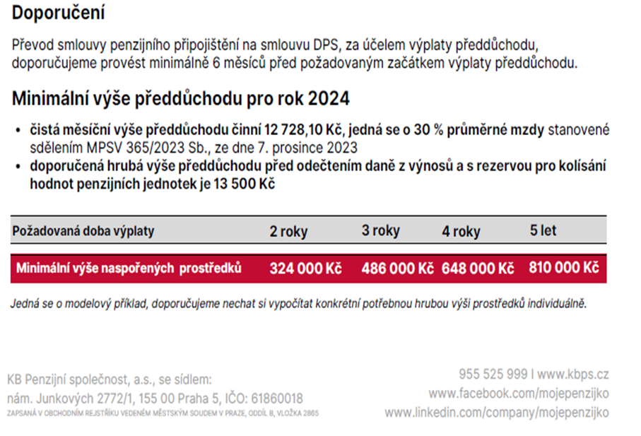
Předdůchod

Slide 19
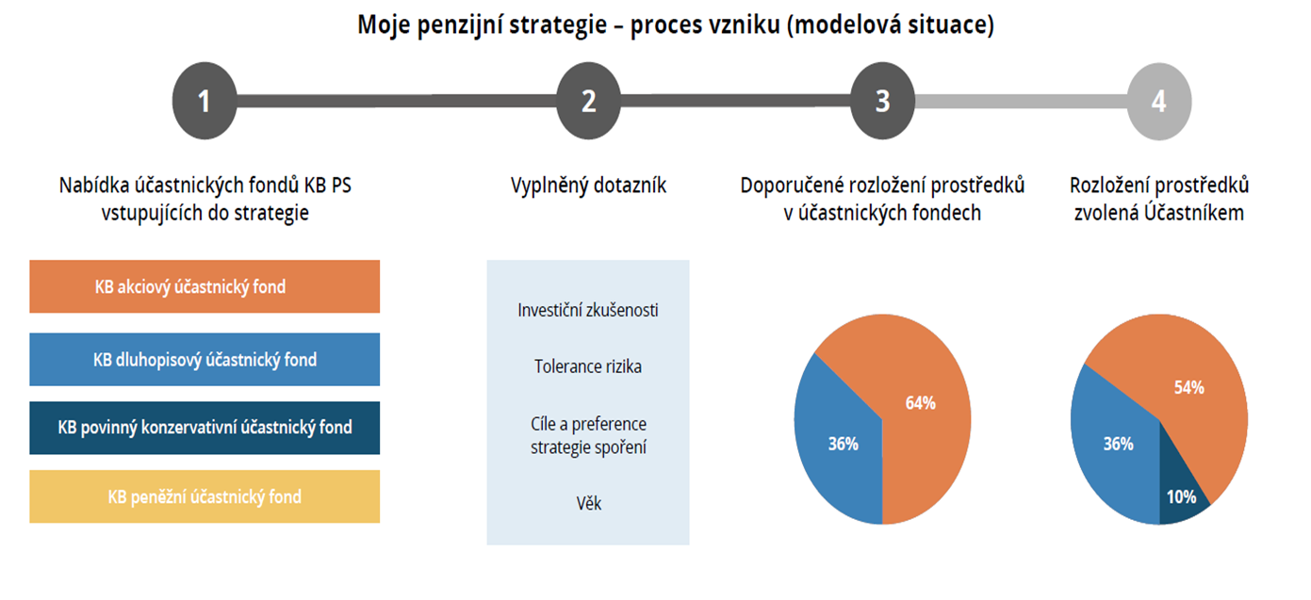
Moje penzijní strategie

Slide 20
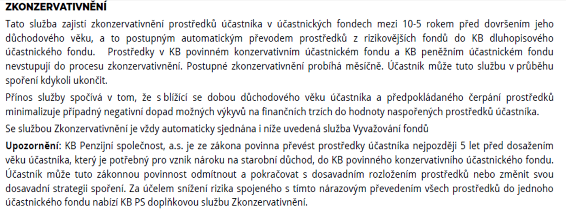
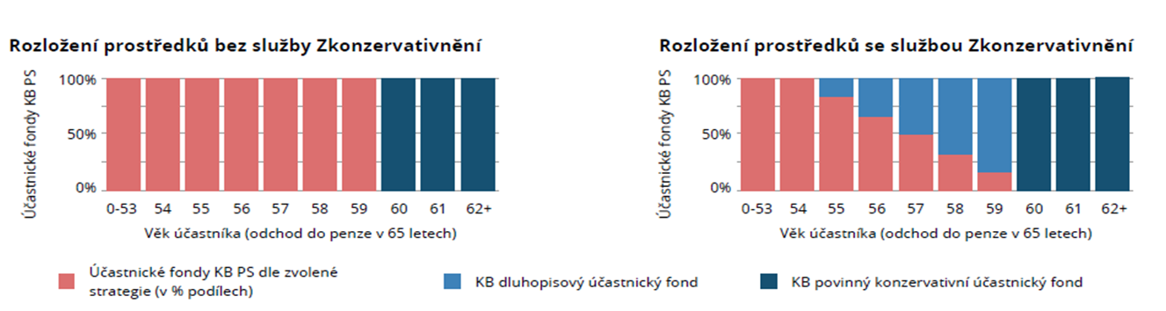
Zonzervativnění

Slide 21
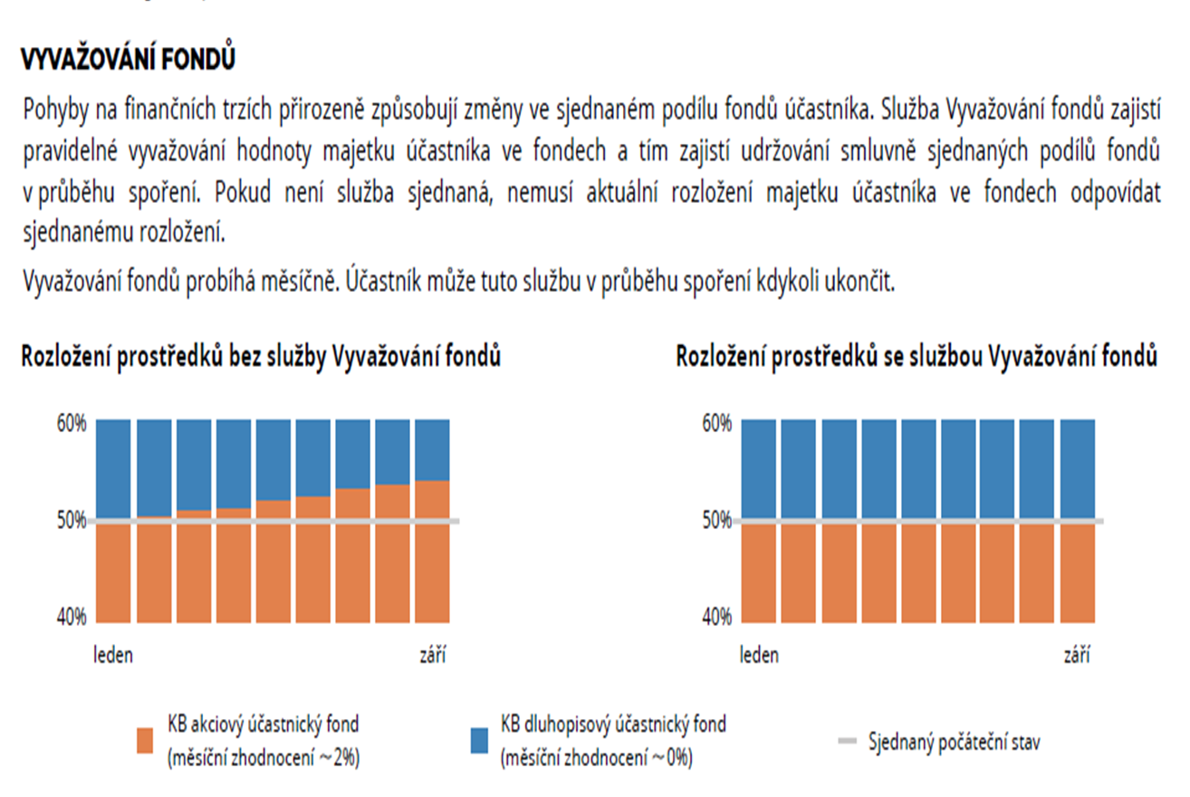
Vyvažování

Slide 22
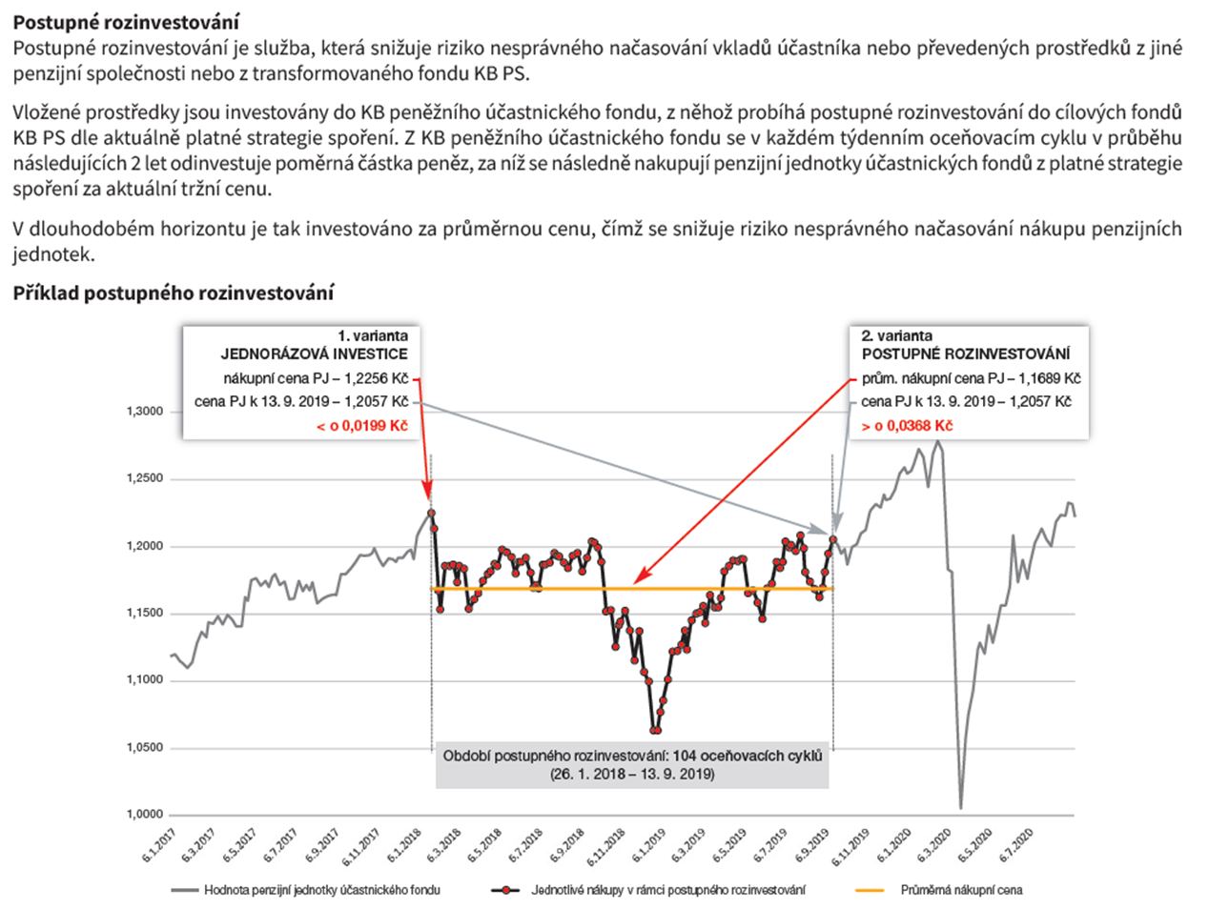
Postupné rozinvestování

Slide 23
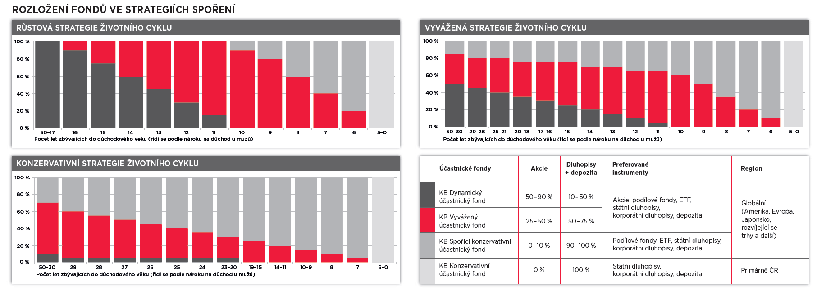
Strategie životního cyklu
Růstová
strategie životního cyklu
Vyvážená
strategie životního cyklu
Konzervativní
strategie životního cyklu

Slide 24
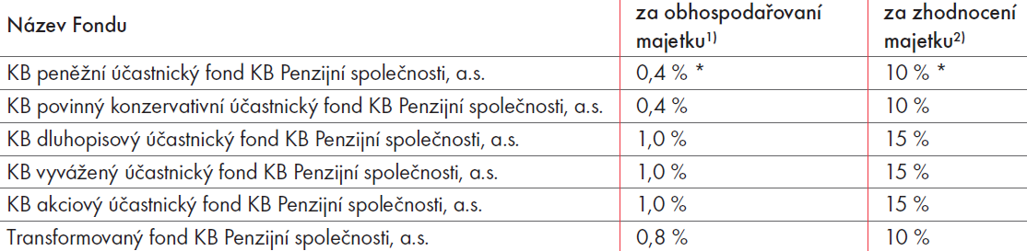
Poplatky dps
*strhává se na týdenní bázi, KB PS spočte průměrnou hodnotu jakou měl konkrétní fond od počátku roku a z ní vypočítá dle dané výše poplatku (např. 0,8 % p.a.) celkovou alikvotní úplatu, kterou si strhne vůči fondu (poníží se tím hodnota penzijní jednotky – dále jen „PJ“
** strhává se jednou ročně, ale hodnotu PJ případně snižuje na týdenní bázi, aby na konci roku nedošlo v případě dosaženého zhodnocení ke skokovému poklesu PJ

Slide 25
Poplatky dps
Výkonnost penzijních fondů se snižuje pouze o zákonem daný poplatek:
  za obhospodařování (0,4 % - 1 %)
  za zhodnocení (10 % - 15 % z high-water mark)
Všechny ostatní náklady hradí za své klienty KBPS z vlastních peněz
DPS nemá žádné jiné skryté poplatky (na rozdíl od jiných finančních produktů)
Další vybrané výhody z hlediska nákladovosti:
  Žádné vstupní/výstupní poplatky
  Žádné poplatky nebo daně za změnu strategie či převod mezi fondy
  Náklady fondů (TER) držených v portfoliu nehradí klient, ale KBPS
  0 % daň z příjmů penzijních fondů (vs. 5 % u podílových fondů)
  Žádné poplatky za předčasné ukončení či jiné správní náklady
Notes:
DPS - nákladovost dle reduction in yield (RIY, 2021); poplatek za obhospodařování stanoven jako vážený průměr dle struktury účastnických fondů k 31/12/2021 (37% konzervativní fond, 32% vyvážené fondy a 31% dynamické fondy); výkonnostní poplatek stanoven na základě rozložení prostředků k 31/12/2021 a průměrného výnosu daných typů fondů za posledních 10 let.
Komentář k nákladům v ČR
Relativně nízké náklady DPS (u produktu, kde nese investiční riziko klient) jsou z části důsledkem volby konzervativnějších strategií klienty. V případě, že by bylo investováno z 50% do dynamických fondů a z 50% do vyvážených fondů, nákladovost měřený (RIY) by se zvýšila na 1,46%, ale i tak by byla jedna z nejnižších v rámci sledovaného vzorku.

Slide 26
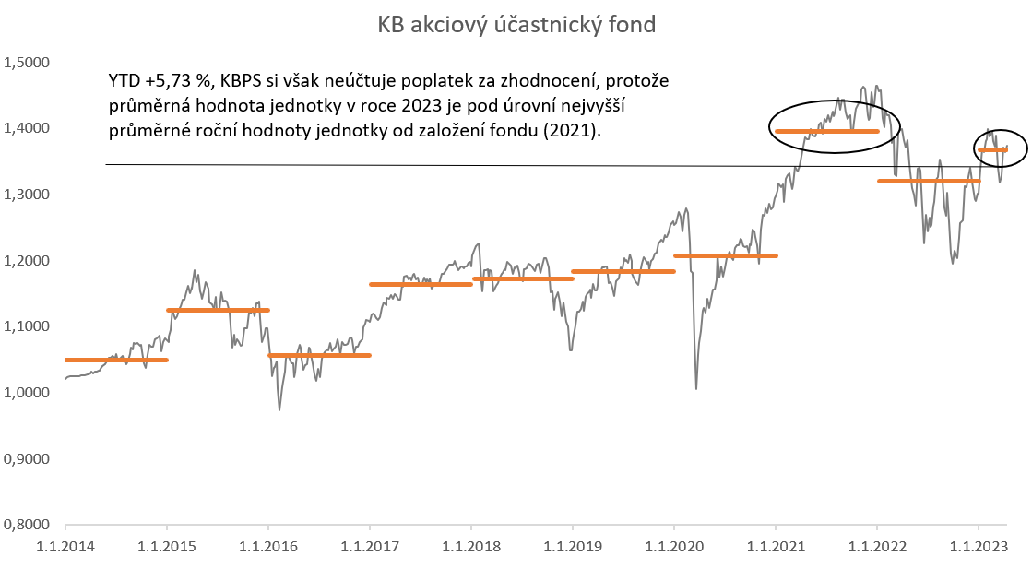
Poplatek za zhodnocení majetku dps

Slide 27
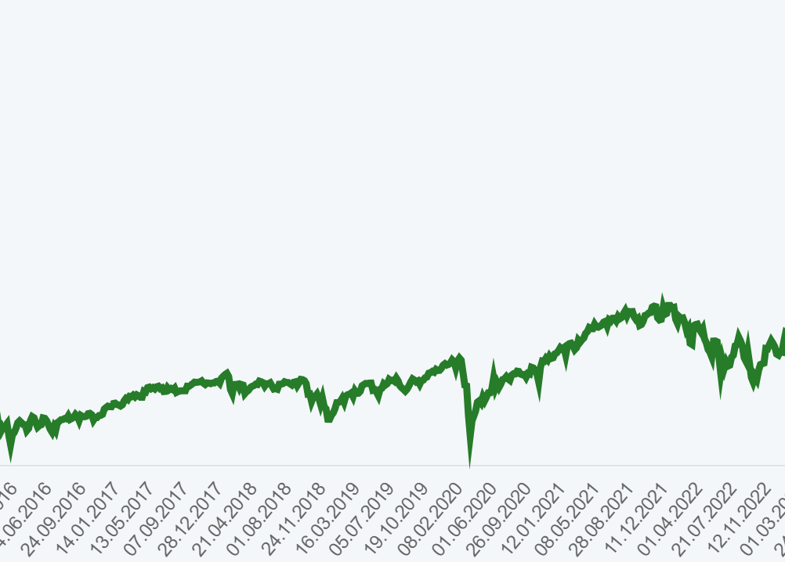
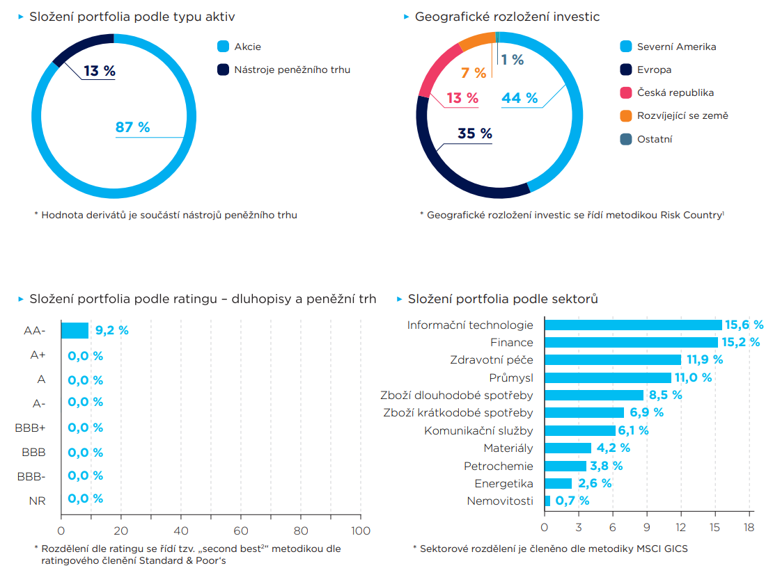
Akciový účastnický fond

Slide 28
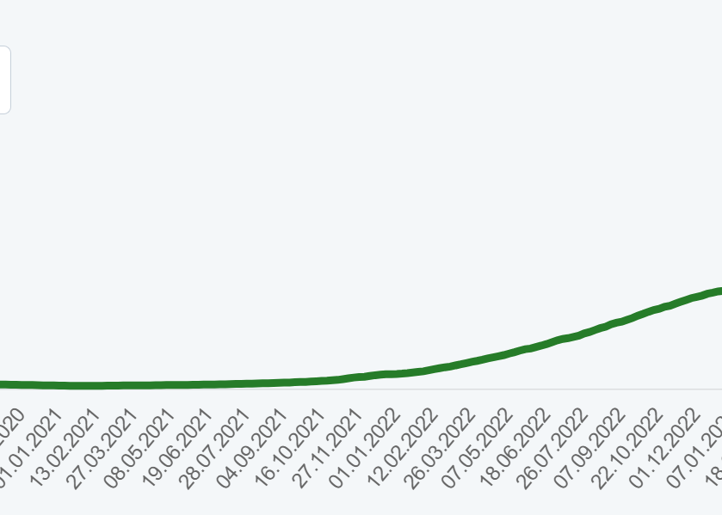
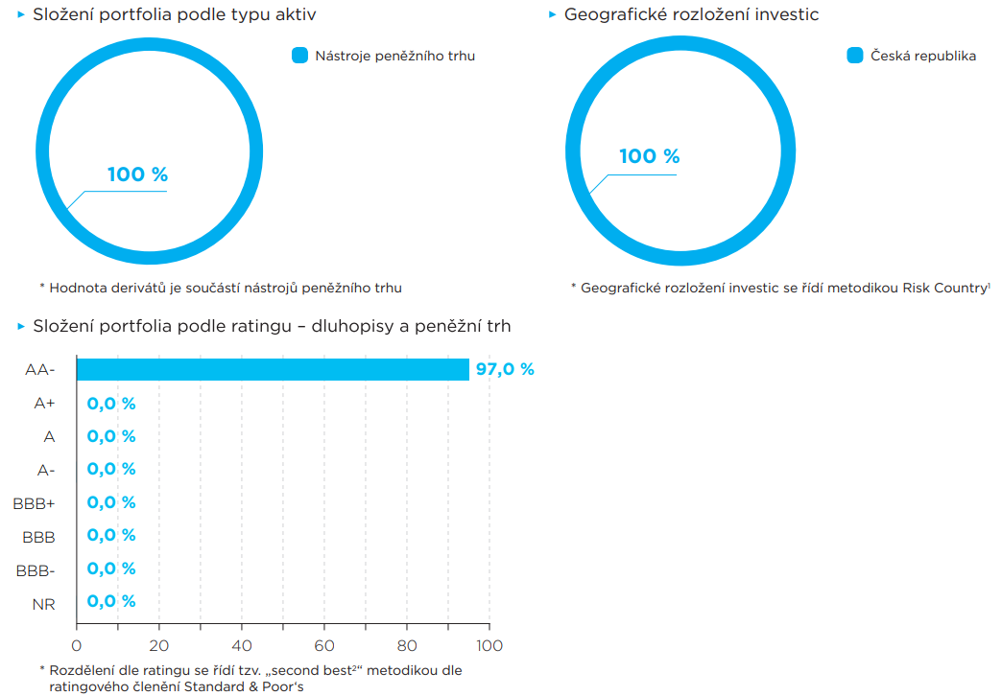
Peněžní účastnický fond

Slide 29
Zhodnocení účastnických fondů 2023
Název fondu | 2023
PUF | 6,3%
PKUF | 8,2%
DLUF | 10,6%
VUF | 14,3%
AUF | 16,7%

Slide 30
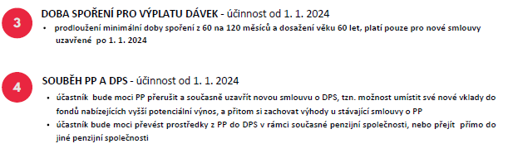
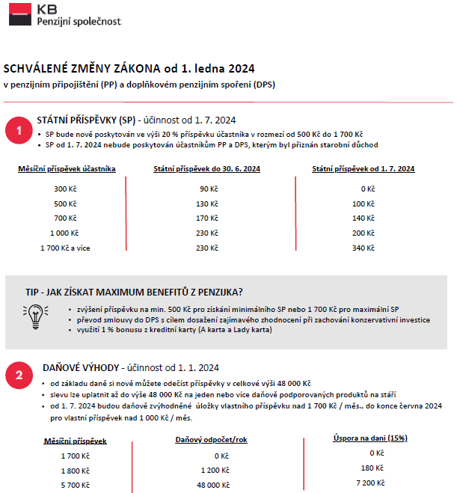
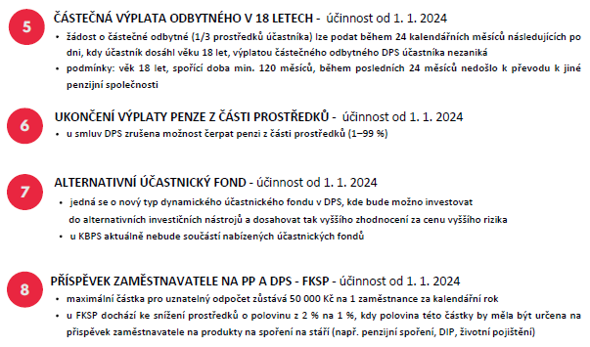
Novinky 2024

Slide 31

https://youtu.be/tYcZWEHCIBs

Slide 32

Notes:
Změny státních příspěvků
Možnost účasti jak v TF tak v DPS
Existence DIP

Slide 33


